Slide 1



Deep learning-based for Music Highlight Detection
Group T05
Students
Pham Trong Bien
Bui Van Thong
Mentors
Diep Hai Thinh
Dam Viet Anh

Slide 2
Outline
Introduction
Related knowledge
Dataset
Model architecture
Training
Evaluation
Conclusion
Demo

Slide 3
Introduction

Slide 4
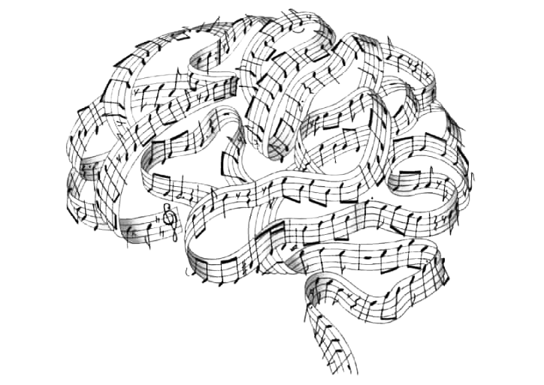
What is music highlight detection?
Extract a short consecutive segment of a piece of music that is somehow representative of the whole piece.
Why do we need it?
Music preview
Short-form content
Helpful for other tasks such as music information retrieval
Trial listening
Ringtone creation (Samsung devices)
Notes:
Music highlight detection là gì ?
Music highlight detection là trích xuất một đoạn ngắn liên tiếp (đoạn nhạc nổi bật - “highlight”) của một bài hát mà nó có thể đại diện cho bài hát đó. (Nghe đoạn “highlight” là biết đó là bài hát nào) .
Tại sao lại cần đến nó?
(Trong sự phát triển nhanh chóng của dữ liệu đa phương tiện trên Internet việc tìm kiếm và truy cập thông tin một cách hiệu quả trở nên vô cùng quan trọng, đặc biệt là trong lĩnh vực âm nhạc). Đoạn “highlight” giúp rút gọn thời gian xử lý dữ liệu âm nhạc, tăng cường trải nghiệm người dùng.
Một số ứng dụng của nó như trong việc nghe thử , Tìm kiếm ,Nội dung dạng ngắn và trong ứng dụng nhạc chuông của Samsung

Slide 5
Project objectives
Understand how deep learning can be used in this task
Create a POC app in Android device
Desired output
Build an application to extract featured music on Android. (With input is a song, output is the featured music of that song)
Improved accuracy compared to mechanisms such as energy-based or repeating previous structures
Notes:
Mục tiêu của dự án.
Do sự phát triển và độ chính xác của mô hình học sâu được ứng dụng vào nhiều bài toán khác nhau đặc biệt là về audio đã có trước đây. Nên mục tiêu của dự án là Học và nghiên cứu cách để có thể dùng deep learning để xử lý bài toán.
Đầu ra mong muốn
Tạo một ứng dụng trên nền tảng android nhận đầu vào là 1 bài hát và đầu ra là các đoạn highlight của bài hát đó.
Cải thiện độ chính xác so với các cơ chế đã được xây dựng trước đây như dựa trên năng lượng hay các cấu trúc được lặp lại

Slide 6
Related knowledge
Notes:
Khối kiến thức liên quan

Slide 7
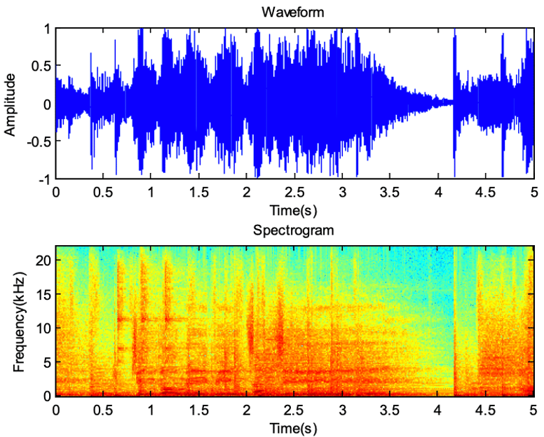
Mel spectrogram
The spectrogram displays the frequency spectrum over time, provides significantly more information than a sound waveform
Mel spectrogram is a variation of spectrogram
The frequency axis scaled according to the Mel scale and the magnitude adjusted to align more closely with human auditory perception
Has been shown to be more effective than standard spectrograms in many machine learning tasks
Notes:
Phổ đồ hiển thị phổ tần số theo thời gian, cung cấp nhiều thông tin hơn đáng kể so với dạng sóng âm
Phổ đồ Mel là một biến thể của phổ đồ
Trục tần số được chia tỷ lệ theo thang Mel và độ lớn được điều chỉnh để phù hợp hơn với nhận thức thính giác của con người
Đã được chứng minh là hiệu quả hơn phổ đồ tiêu chuẩn trong nhiều tác vụ học máy
Mel spectrogram là một biến thể của spectrogram thường được sử dụng trong xử lý giọng nói và các tác vụ học máy. Nó tương tự như spectrogram ở chỗ nó hiển thị nội dung tần số của tín hiệu âm thanh theo thời gian, nhưng trên một trục tần số khác.Tuy nhiên, hệ thống thính giác của con người nhạy cảm hơn với những thay đổi ở tần số thấp hơn so với tần số cao hơn và độ nhạy này giảm theo logarit khi tần số tăng. Thang mel là thang đo nhận thức xấp xỉ đáp ứng tần số phi tuyến tính của tai người.
So với phổ đồ chuẩn, phổ đồ mel có thể nắm bắt được nhiều đặc điểm có ý nghĩa hơn của tín hiệu âm thanh để con người nhận thức, khiến nó trở thành lựa chọn phổ biến trong các nhiệm vụ như nhận dạng giọng nói, nhận dạng người nói và phân loại thể loại nhạc.

Slide 8
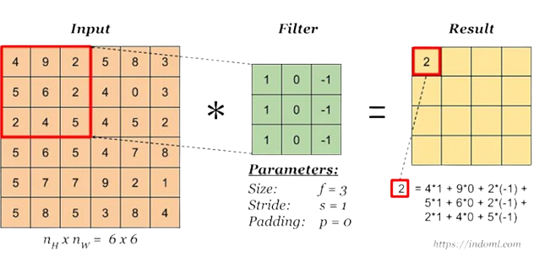
Convolutional layer
Learnable Filters: The layer uses small filters (kernels) that learn to detect specific patterns in the input, such as edges or textures
How it Works: The filter "slides" (like scan) over the input data, analyzing small parts at a time
Why It's Useful: It helps the model understand and extract local patterns from the data
Commonly used in audio tasks as feature extraction layer
Notes:
Đây là khối xây dựng của CNN, là nơi diễn ra quá trình tính toán để trích xuất ra những thông tin hữu ích từ dữ liệu hình ảnh. Mỗi lớp “Convolutional Layer” bao gồm các bộ lọc “learnable filter” hay còn gọi là các “kernel”. (nhưng kích thước có thể thay đổi) được áp dụng cho một hình ảnh và phép nhân ma trận được tính toán cho ma trận pixel đầu vào và trọng số bộ lọc. Sau đó, bộ lọc được di chuyển theo số lượng pixel là n, còn được gọi là phép “stride” và áp dụng phép nhân ma trận cho các ma trận pixel đi qua với trọng số của bộ lọc. Quá trình này, gọi là tích chập, được tiếp tục cho đến khi di chuyển hết ma trận đầu vào. Đầu ra của mỗi phép nhân ma trận sẽ tạo ra một ma trận mới được gọi là “activation map” hay “feature map”. “Feature map” chứa những thông tin về các đặc trưng đã được trích xuất từ hình ảnh bằng bộ lọc cụ thể.

Slide 9
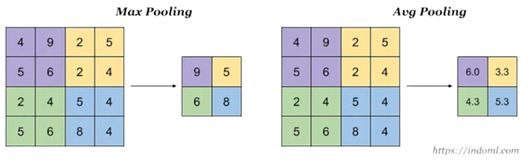
Pooling layer
This layer performs dimensionality reduction on the input set by reducing the number of parameters and it also uses filters to do this.
The effect of using this layer is to reduce the complexity of redundant features, increase the generalization of the model, increase the spatial invariance, increase the computation speed, reduce the computational complexity and improve the efficiency of the model
Notes:
Lớp này thực hiện giảm chiều trên tập đầu vào bằng cách giảm số lượng tham số và nó cũng sử dụng bộ lọc để thực hiện việc này.
Hiệu ứng của việc sử dụng lớp này là giảm độ phức tạp của các tính năng dư thừa, tăng khả năng tổng quát hóa của mô hình, tăng tính bất biến không gian, tăng tốc độ tính toán, giảm độ phức tạp tính toán và cải thiện hiệu quả của mô hình

Slide 10
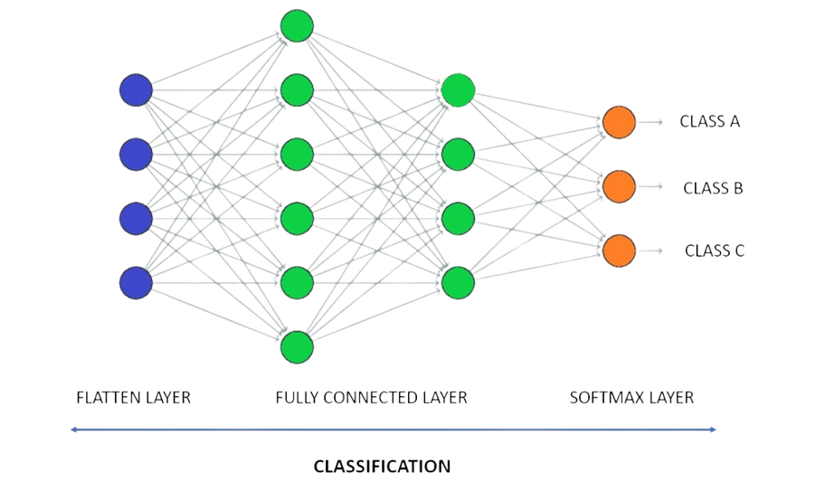
Fully-conected layer
Is the normal artificial neura
The FC layer receives input from the features extracted from the previous Convolutional Layer and Pooling Layer. These features are usually represented as a one-dimensional vector (flattened vector) so that they can be fed into the FC layer.
Notes:
Lớp FC có nhiệm vụ kết hợp các đặc trưng đã được trích xuất từ các lớp trước đó và phân loại chúng vào các lớp đầu ra tương ứng. Lớp FC nhận đầu vào từ các đặc trưng đã được trích xuất từ các lớp Convolutional Layer và Pooling Layer trước đó. Các đặc trưng này thường được biểu diễn dưới dạng một vectơ một chiều (flattened vector) để có thể đưa vào lớp FC.
Trong lớp FC, mỗi nút (neuron) được kết nối với tất cả các nút trong lớp trước đó, tạo thành một mạng neural fully connected. Điều này có nghĩa là mỗi giá trị đầu vào từ các đặc trưng được truyền qua một trọng số riêng và được kết hợp bằng hàm kích hoạt để tạo ra đầu ra cuối cùng. .

Slide 11
Batch Normalization
Batch Normalization (BN) is a method of normalizing the output features from previous layers in a neural network.
Stabilizing training: Helps stabilize the training process by reducing the magnitude of the output values, helping to avoid vanishing or exploding gradients.
Acceleration in training: Speeds up the learning of the neural network by improving the backpropagation of gradients during backpropagation.
Regularization: Acts as a lightweight regularization method, which can help prevent overfitting.
Notes:
Kỹ thuật Batch Normalization (BN) là một phương pháp chuẩn hóa
các đặc trưng đầu ra từ các lớp trước đó trong mạng nơ-ron, thường được
áp dụng trước khi áp dụng hàm kích hoạt. BN giúp cải thiện quá trình huấn
luyện mạng nơ-ron sâu bằng cách chuẩn hóa giá trị đầu ra theo batch.
Một số lợi ích của Batch Normalization:
- Stabilizing training: Giúp ổn định quá trình huấn luyện bằng cách giảm
độ lớn của các giá trị đầu ra, giúp tránh hiện tượng vanishing or exploding
gradients.
- Acceleration in training: Tăng tốc độ học của mạng nơ-ron bằng cách cải
thiện việc truyền ngược gradient trong quá trình lan truyền ngược.
- Regularization: Hoạt động như một phương pháp regularization nhẹ, có
thể giúp ngăn chặn overfitting.

Slide 12
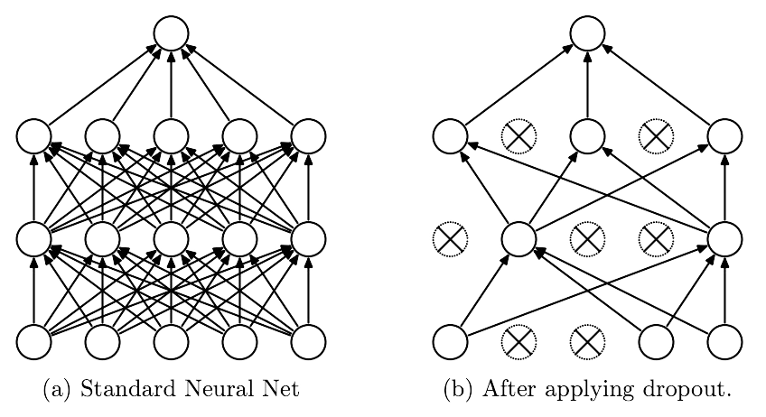
Dropout
The Dropout Layer helps the Neural model become more resistant to overfitting by randomly dropping information during training. This has the effect of reducing over-reliance on specific features and helping the model learn more general features.
Notes:
Sử dụng lớp “Dropout Layer” là một kỹ thuật được sử dụng trong mô hình Convolutional Neural Network (CNN) để giảm overfitting và cải thiện khả năng tổng quát hóa của mô hình.
Trong quá trình huấn luyện, lớp Dropout Layer thực hiện việc loại bỏ ngẫu nhiên một số lượng đơn vị (units) trong lớp trước đó. Mỗi đơn vị có thể là một nút (neuron) trong lớp Fully Connected Layer hoặc một kênh (channel) trong lớp Convolutional Layer.
Lớp Dropout Layer giúp mô hình CNN trở nên chống overfitting hơn bằng cách ngẫu nhiên loại bỏ thông tin trong quá trình huấn luyện. Điều này có tác dụng làm giảm sự phụ thuộc quá mức vào các đặc trưng cụ thể và giúp mô hình học các đặc trưng tổng quát hơn.

Slide 13

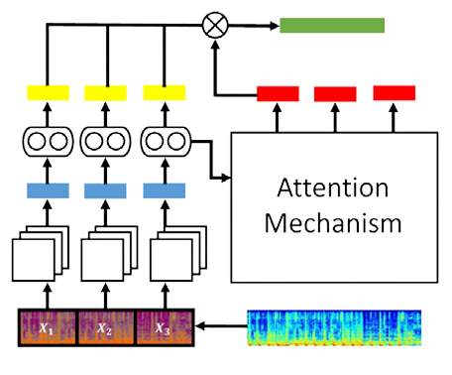
Attention mechanism
Attention mechanism is a technique that allows the model to focus on important parts of the input data
The attention mechanism in the lesson is used to learn how to “pay attention” to specific parts of the input. They used the attention mechanism that assigns “Attention scores” to audio blocks to facilitate weighted aggregation of emotional predictions from different parts of the analysis. make final song level prediction.
Notes:
Cơ chế tập chung (Attention Mechanism): là một kỹ thuật cho phép mô hình tập trung vào các phần quan trọng của dữ liệu đầu vào (thay vì xử lý toàn bộ dữ liệu cùng một lúc, mô hình sử dụng trọng số để xác định mức độ chú ý cần thiết cho từng phần của đầu vào). Việc này giúp cải thiện hiệu suất của mô hình, giảm thiểu nhiễu từ các phần không cần thiết

Slide 14



Positional Encoding
Used to provide information about the position of each element in the input sequence.
Positional Encoding helps the model understand and process data sequences without relying on a sequential structure.
Pos is the position of the element in the sequence
i is the index of the elements in the vector
dmodel is the size of the vector.
Notes:
Được sử dụng để cung cấp thông tin về vị trí của từng phần tử trong chuỗi đầu vào.
Mã hóa vị trí giúp mô hình hiểu và xử lý chuỗi dữ liệu mà không cần dựa vào cấu trúc tuần tự.

Slide 15
Dataset

Slide 16
Training dataset (CAL500)
Author: Gert Lanckriet
Description: The CAL500 dataset was designed to support research on semantic tagging of music, which involves automatically assigning descriptive labels to songs based on their audio features, such as emotions, genres, instruments, and other attributes.
Content: The dataset contains 500 songs by various artists from different genres. The songs were selected to cover a diverse range of musical styles and categories.
Each song is annotated with 3 to 5 semantic tags provided by human listeners. These tags include various categories emotion, gender,Instruments and other semantic descriptions.
Human annotations: Each song in the CAL500 dataset is annotated by listeners who evaluate and tag the music based on its audio content. This results in a rich set of semantic labels that can be used in machine learning tasks related to music.
Notes:
Mô tả: Bộ dữ liệu CAL500 được thiết kế để hỗ trợ nghiên cứu về gắn nhãn ngữ nghĩa cho âm nhạc, bao gồm việc tự động gán nhãn mô tả cho các bài hát dựa trên các đặc điểm âm thanh của chúng, chẳng hạn như cảm xúc, thể loại, nhạc cụ và các thuộc tính khác.
Nội dung: Bộ dữ liệu chứa 500 bài hát của nhiều nghệ sĩ từ nhiều thể loại khác nhau. Các bài hát được chọn để bao gồm nhiều thể loại và phong cách âm nhạc khác nhau.
Mỗi bài hát được chú thích bằng 3 đến 5 thẻ ngữ nghĩa do người nghe cung cấp. Các thẻ này bao gồm nhiều loại cảm xúc, giới tính, nhạc cụ và các mô tả ngữ nghĩa khác.
Chú thích của con người: Mỗi bài hát trong tập dữ liệu CAL500 được chú thích bởi người nghe, những người đánh giá và gắn thẻ nhạc dựa trên nội dung âm thanh của bài hát. Điều này tạo ra một tập hợp nhãn ngữ nghĩa phong phú có thể được sử dụng trong các tác vụ học máy liên quan đến âm nhạc.

Slide 17
Model architecture

Slide 18
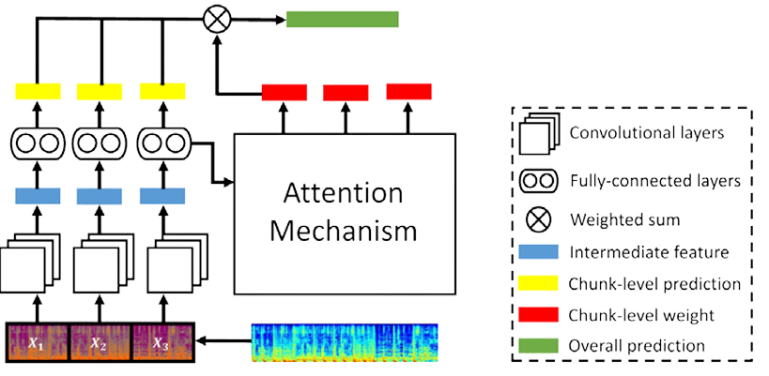
Model architecture

Slide 19

Detail model architecture
Convert audio wave form to mel spectrogram
chunk the mel spectrogram into 3-second chunks
So the tensor input has shape of (num_chunks, 129, 128)
Notes:
Từ audio → chuyển thành mel spectrogram → chia thành n_chunks mỗi chunks có độ dài 3s vì vậy mà tensor đầu vào sẽ có kích thước 128x129 →

Slide 20
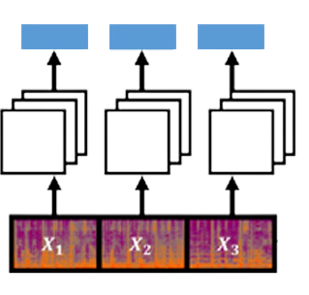
Model architecture
Pass input through convolutional layers to obtain chunk representation vector
We slide the kernel over the time.
we use 3 conv layers
Output has shape of (num_chunks, 256)
Notes:
tiếp tục cho qua các lớp tích chập (qua lớp đầu tiên 64 filter và kernel ( 3x 128))
nên đầu ra lúc này là [n_chunk,1,129,64] →
qua tiếp một lớp convolution 128 filter kích thước kernel
(4 × 1) [n_chunk,1,129,128] →
qua tiếp một lớp convolution 256 filter kích thước kernel (4 × 1)
[n_chunk,1,129,256] →
sau khi qua các lớp conv ta thu đc mỗi đoạn 1 biểu diễn kích thước
[1,129,256]
sau đó ta cho lớp này đi qua 1 lớp Max-pooling theo chiều thứ 2 lúc này các biểu diễn thu được sẽ có kích thước [256]

Slide 21
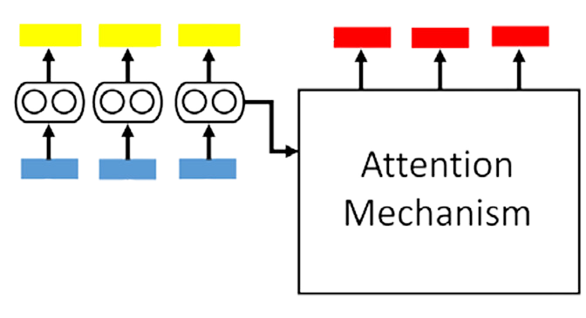
Model architecture
Thread 1: Pass chunk representation as input to attention layer.
Passing chunk representation in 4 FC layer .
Output is n_chunks-dimensional vector
Thread 2: Pass chunk representation as input to attention layer.
Passing chunk representation in 2 FC layer with activation function “sortmax”.
Output is numpy [n_chunks, 190]
Notes:
→ đến đây các biểu diễn của n_chunks đoạn sẽ đi theo 2 luồng.
• Luồng 1: các biểu diễn sẽ được cộng thêm các mã hóa vị trí theo công thức đã được nêu ở phần trên và đi vào lớp attention → Lúc này các biểu diễn đặc trưng này sẽ đi qua 3 lớp fully- connected và đầu ra sẽ là 1 vecter trọng số (score) chú ý cho từng đoạn
• Luồng 2 : từng biểu diễn sẽ đi qua 2 lớp fully connected với kích input là 1024 và đầu ra là 1 vecter 190 chiều là các xác xuất và các nhãn → sau khi qua lớp này ta tiến hành nhân [n_chunks,190] vector này với đầu ra của luồng 1 [nchunk] để ra dự đoán cuối cùng của cả bài.

Slide 22

Model architecture
Weighted sum of chunk predictions to get final audio prediction
Notes:
Tổng trọng số của các dự đoán khối để có được dự đoán âm thanh cuối cùng
Luồng 2 : từng biểu diễn sẽ đi qua 2 lớp fully connected với kích input là 1024 và đầu ra là 1 vecter 190 chiều là các xác xuất và các nhãn → sau khi qua lớp này ta tiến hành nhân [n_chunks,190] vector này với đầu ra của luồng 1 [nchunk] để ra dự đoán cuối cùng của cả bài.

Slide 23
Training

Slide 24
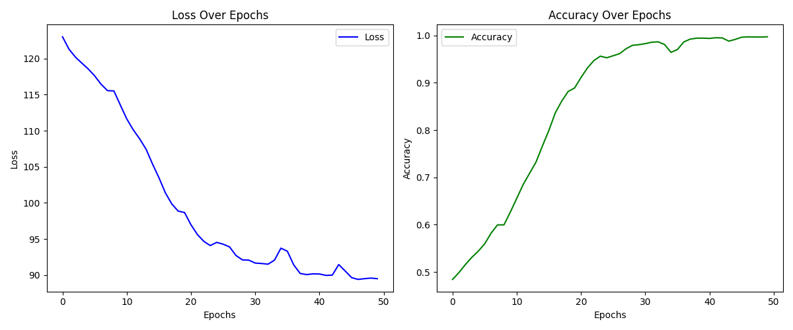
Training
Training dataset: CAL500
Epochs: 50
Loss function: Using cross-entropy to compute the loss between actual labels and predicions
Optimizing the model: Using AdamOptimizer, with learning rate 0.001 to minimizing the loss during training.
Notes:
Bộ dữ liệu huấn luyện: CAL 500 đã nói ở trước đó gồm 500 bài hát. Bên cạnh là kết quả khi huấn luyện mô hình 50 lần với tập dữ liệu trên. Hàm mất mát sử dụng cross-entropy để tính toán mất mát giữa nhãn thực và dự đoán. Sử dụng AdamOptimizer với learning rate 0.001 để giảm thiểu mất mát trong quá trình huấn luyện.

Slide 25
Evaluation

Slide 26
Evaluation
Evaluation dataset: The evaluation dataset contains 100 Vietnamese songs with each song having 3 labels which are the highlights of that song. The dataset is collected manually and the labels are the start time and end time of the 15s length of the featured music. Labels assigned based on Facebook Music Highlights
Evaluation method:
Evaluation result:
Method | Accuracy
Emotion | 0.76
Spectral energy | 0.53
Spectral centroid | 0.47
Spectral roll-off | 0.53
Notes:
Bộ dữ liệu đánh giá: Bộ dữ liệu đánh giá bao gồm 100 bài hát tiếng Việt, mỗi bài hát có 3 nhãn là điểm nổi bật của bài hát đó. Bộ dữ liệu được thu thập thủ công và các nhãn là thời gian bắt đầu và kết thúc của độ dài 15 giây của bản nhạc nổi bật. Nhãn được gán dựa trên các đoạn nhạc nổi bật của Facebook. Khi sử dụng tính năng tạo tin(story) của Facebook, sẽ có lựa chọn thêm nhạc. Với mỗi bài hát, Facebook gợi ý 3 đoạn highlight của bài hát đó.
Phương pháp đánh giá: Độ chính xác của một bài hát được tính bằng cách chia độ dài đoạn lặp lại dài nhất giữa nhãn thực tế và nhãn dự đoán cho thời gian của 1 đoạn highlight(đoạn highlight đang để cố định là 15s).
Bên cạnh kết quả đánh giá của mô hình, bọn em còn so sánh với 1 số phương pháp khác. Kết quả như sau.
Ta có thể thấy kết quả mô hình sử dụng cảm xúc vượt trội hơn so với các phương pháp còn lại.

Slide 27
Conclusion

Slide 28
Conclusion
In this topic, a deep learning-based musical accent detection method is introduced, with Attention mechanism to improve the accuracy in identifying important points of a song based on the emotion prediction model.
Results:
The model was able to recognize the highlight of the song with a fairly high accuracy.
Completed the initial requirements of the research.
Deployed the model on the Android platform with a basic application.
Learned more about deep learning to solve the given problem.
Notes:
Trong bài nghiên cứu này giới thiệu một phương pháp phát hiện điểm nhấn trong âm nhạc dựa trên học sâu, với cơ chế Attention giúp cải thiện độ chính xác trong việc xác định các khoảnh khắc quan trọng của bài hát dựa trên mô hình dự đoán cảm xúc.
Kết quả thu được:
Mô hình đã có thể nhận biết được đoạn nhạc nổi bật của bài hát với độ chính xác khá cao.
Hoàn thành được yêu cầu ban đầu của nghiên cứu.
Triển khai mô hình trên nền tảng android với một ứng dụng cơ bản.
Học thêm được kiến thức về deep learning để giải quyết vấn đề được đặt ra

Slide 29
Conclusion
Difficulties:
During the research process, due to time constraints, there is no complete and accurate training and evaluation data set.
There is no specific and accurate evaluation method for highlights in a song.
Development direction:
Collect a labeled data set collected through listeners with high accuracy.
Improve the accuracy of the model based on the training data set and the above evaluation.
Approach and build the model directly with the standard data set.
Notes:
Khó khăn:
Trong quá trình nghiên cứu đề tài do bị giới hạn về thời gian nên chưa có được tập dữ liệu huấn luyện và đánh giá đầy đủ và chính xác
Chưa có được cách đánh giá cụ thể và chính xác về các đoạn highlight trên một bài hát.
Hướng phát triển:
Thu thập một bộ dữ liệu gán nhãn được thu thập qua người nghe với độ chính xác cao.
Cải thiện độ chính xác của mô hình dựa vào tập dữ liệu huấn luyện vào đánh giá trên.
Tiếp cận và xây dựng mô hình một cách trực tiếp với tập dữ liệu chuẩn.

Slide 30
Demo

Slide 31
Thanks for listening

